Slide 1

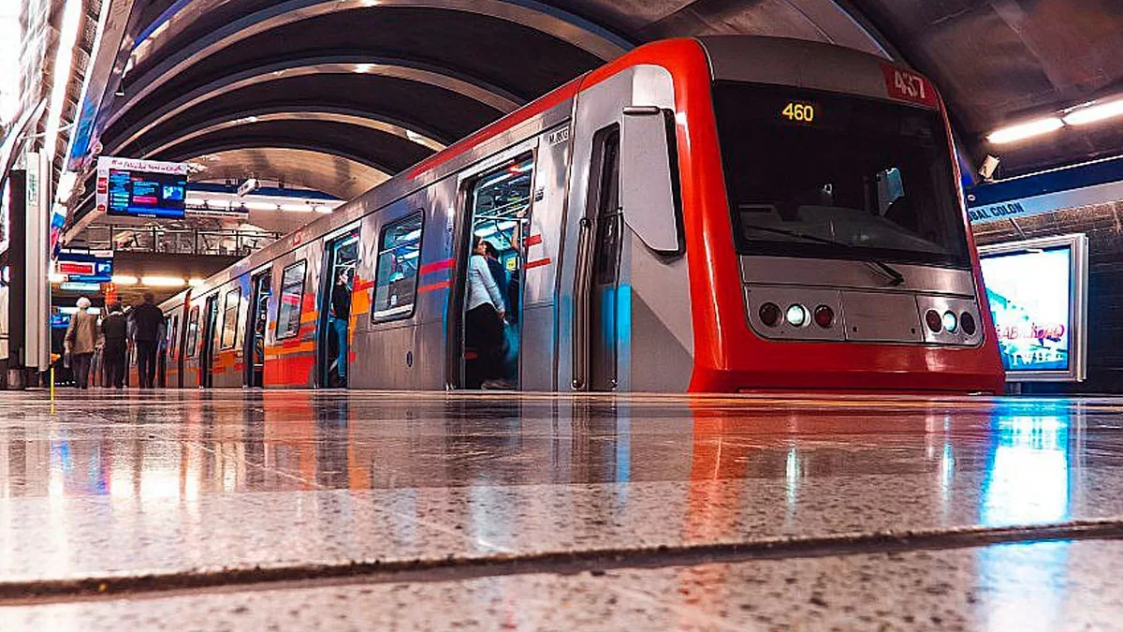
Metro
Cultural
Felipe Gallardo
Matías Millaqueo
Proyecto Capstone 706V
Docente - Fernando Herrera

Slide 2

Compromisos sesión anterior
Avanzar en el front-end (componentes principales X ) (Diseño base)✔
Implementar las primeras funciones según lo planificado en Trello. X
Actualizar los estados y avances en GitHub para mantener el repositorio al día. ✔
Porcentaje de avance: ≈ 67% del sprint.

Slide 3
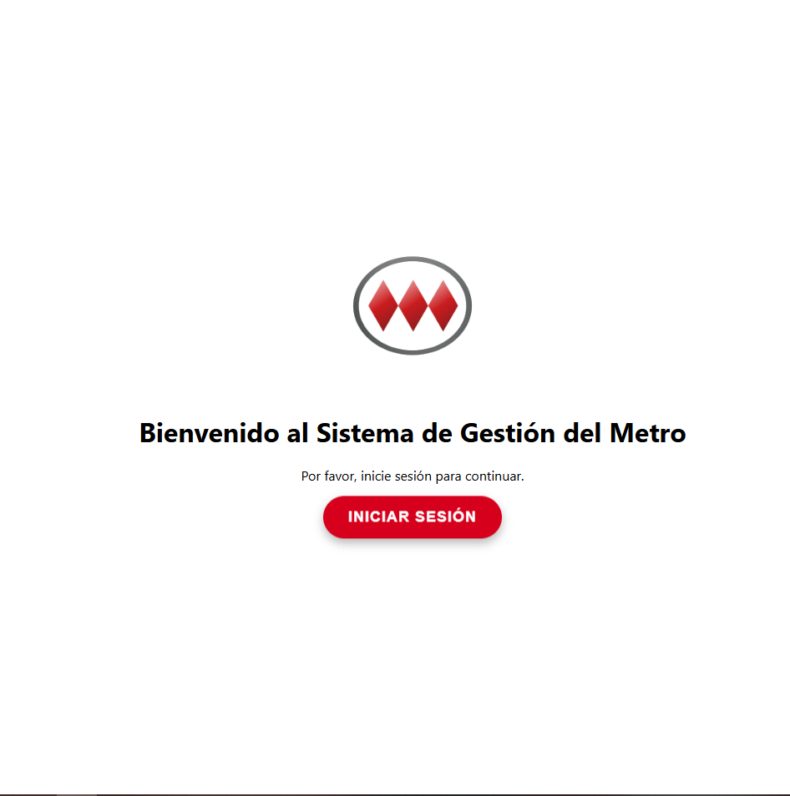
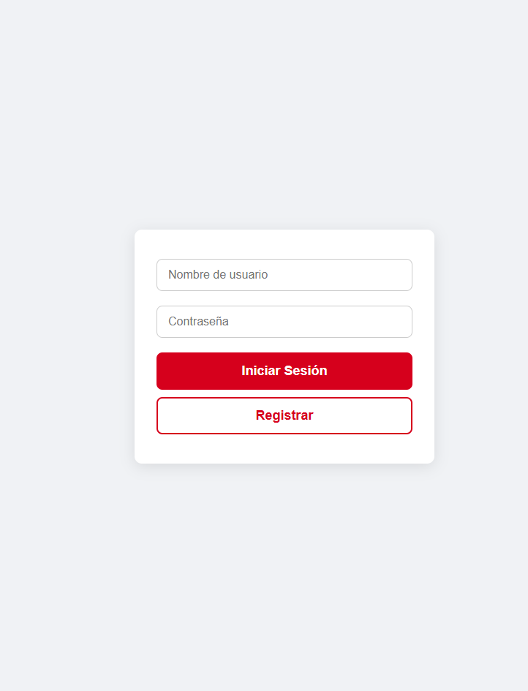
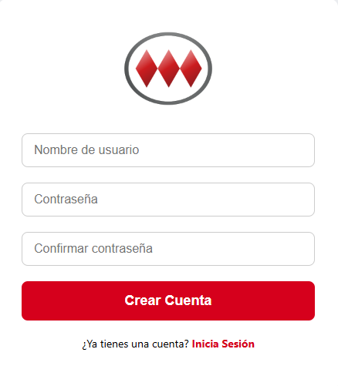
Avances front-end

Slide 4
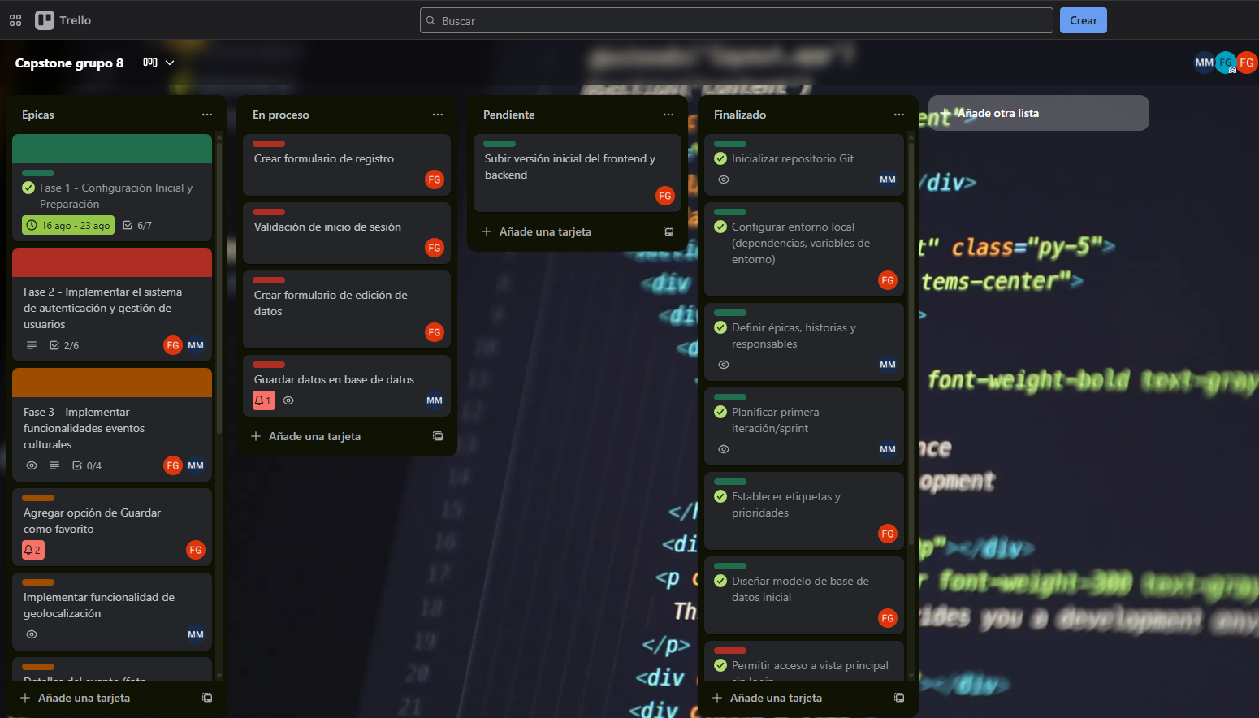
Estados de avance Trello

Slide 5
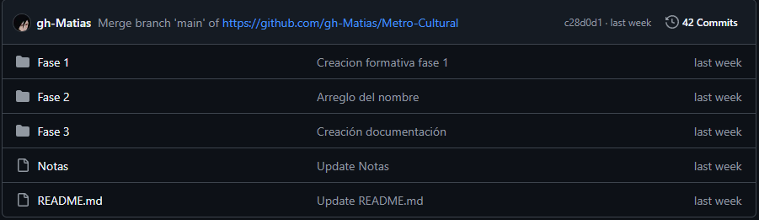
Github

Slide 6
Compromisos próxima sesión
Realizar entregables fase 2.
Ver la implementación de API(Google).
Realizar diagramas para fase 2(dbdiagram.io).

